Slide 1
Apresentação
Sistema Web
FIAP – Linhas Aéreas

Slide 2
Conteúdo
Integrantes
Organização do Projeto
Tecnologias
Layout – Interfaces
Casos de Uso
O que não pôde ser feito
Gerenciamento de sessão

Slide 3
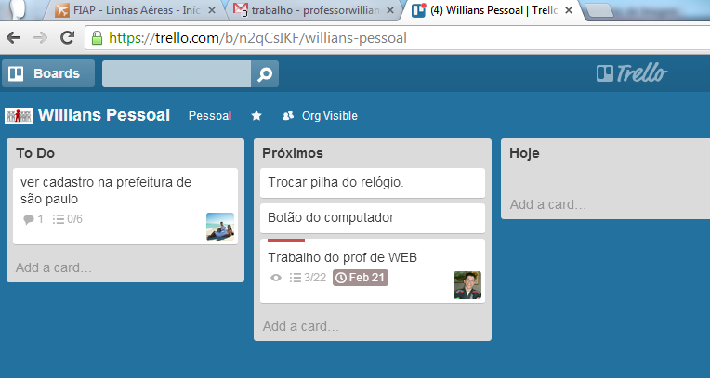
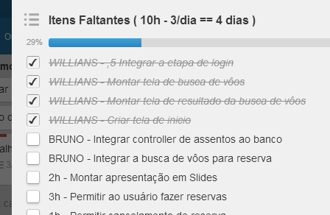
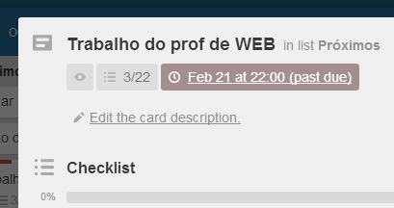
Organização do projeto

Slide 4
Tecnologias
XHTML + JSF
JS + CSS
JQUERY
AJAX
MYSQL
ECLIPSE
TRELLO
JPA –HIBERNATE
SERVLET’S
TOMCAT
BOOTSTRAP
PHOTOSHOP
MAVEN
JUNIT
GIT / GITHUB

Slide 5
Integrantes
45543 - Bruno Mancini
45543 - Willians Martins de Morais

Slide 6
Layout

Slide 7

Casos de Uso
Entrar no sistema
Gerenciar Usuários
Buscar Vôos
Gerenciar Trechos
Fazer Reservas
Gerenciar Vôos
Cliente
Agente
Cancelar
Reservas
Gerenciar Assentos
Efetivar
Compra
Gerenciar Reservas

